Slide 2
Путешествие
?

Slide 3
Путешествие –
поездка или передвижение
пешком по какой-либо
местности,
странам, обычно для ознакомления
или отдыха.
Словарь Ожегова

Slide 4
Путешествие
увидеть
что-либо уже
знакомое
открыть
для себя
незнакомое

Slide 5
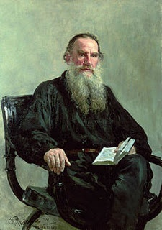
Что мы
знаем?
Что
должны
узнать?
Л. Н.Толстой

Slide 6
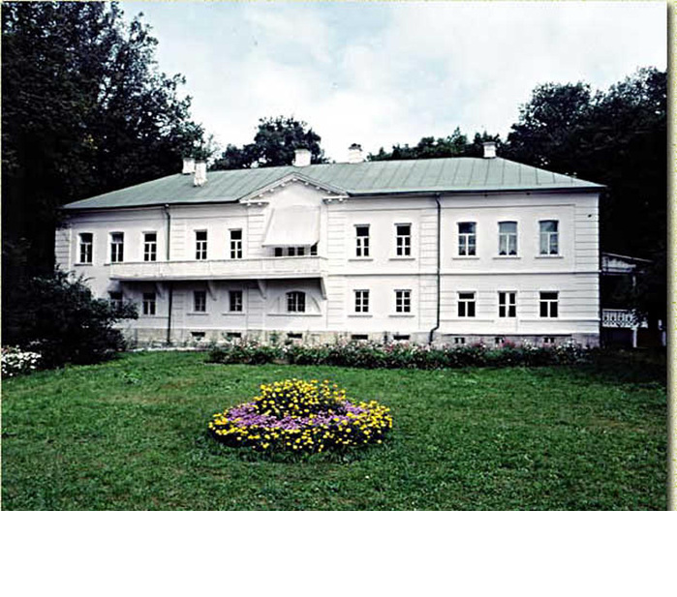
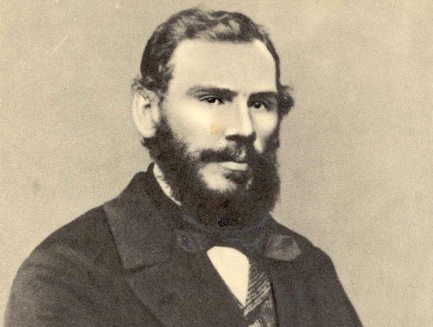
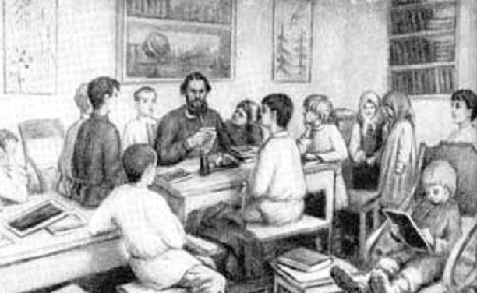
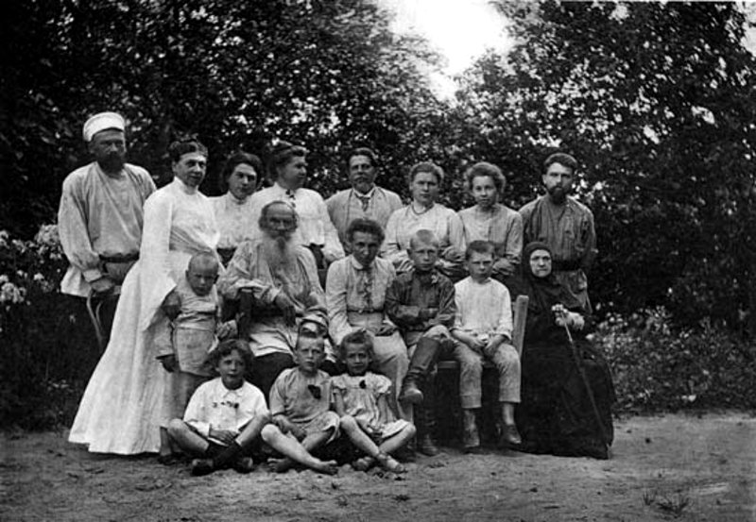
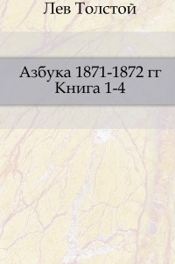

Slide 7
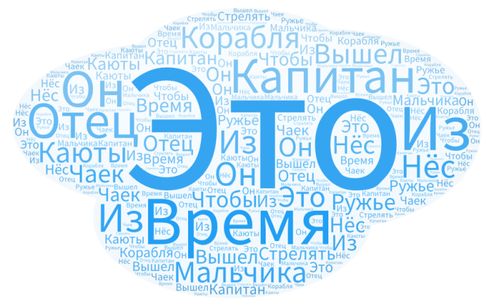
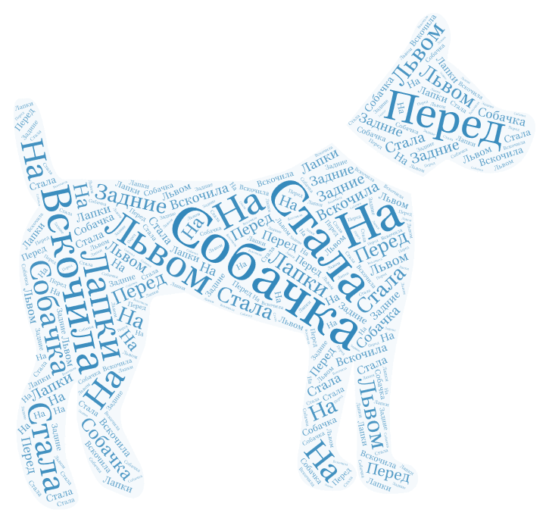

Slide 10
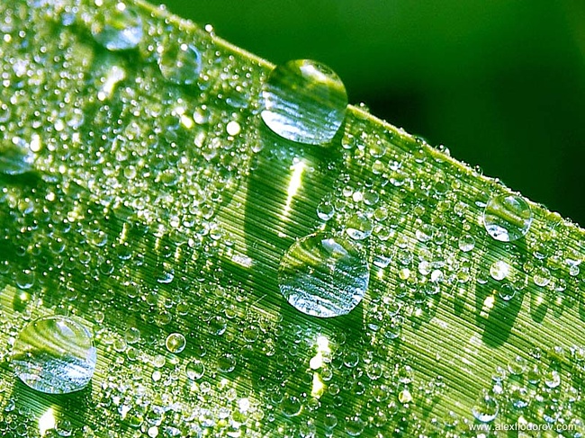
Роса – мелкие
капли влаги,
оседающие
на растениях,
почве при
наступлении утренней или вечерней прохлады.
Словарь Ожегова

Slide 11
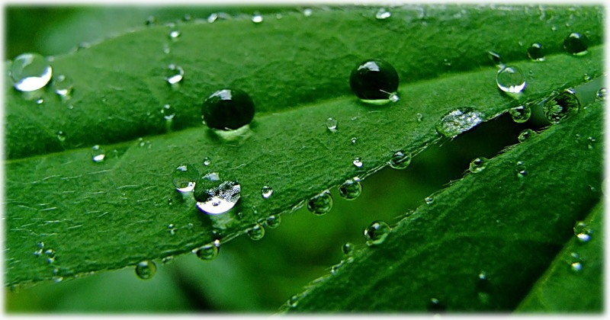
Какая бывает роса на траве.
(описание)

Slide 13
Словарь настроений
удивление
тоска
тревога
восхищение
восторг
переживание
радость
грусть

Slide 14
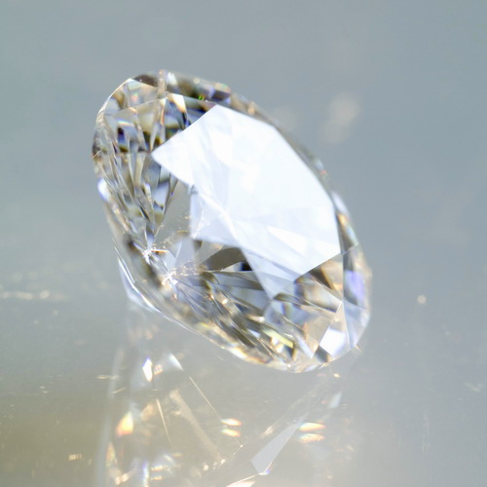
Алмаз

Slide 15
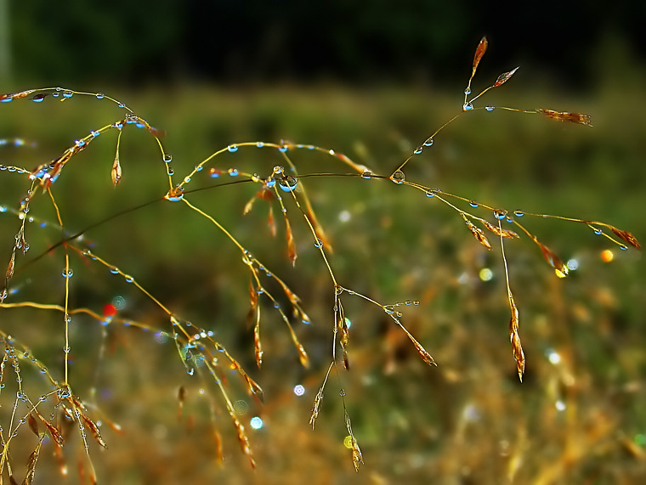
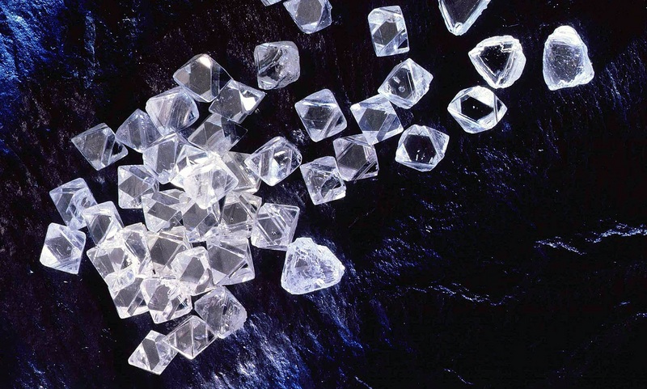
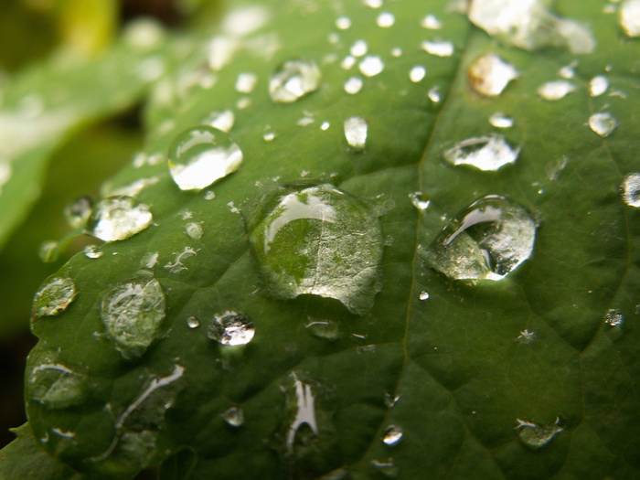

Slide 16
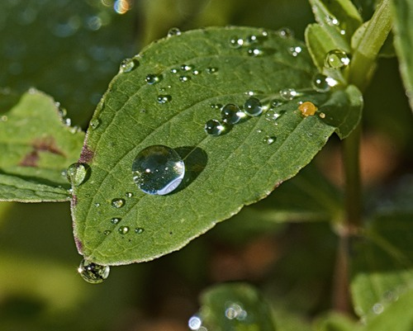
Листок, как бархат

Slide 17
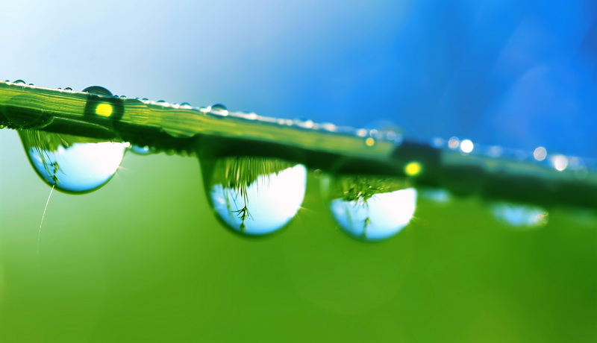
Капелька, как шарик

Slide 18
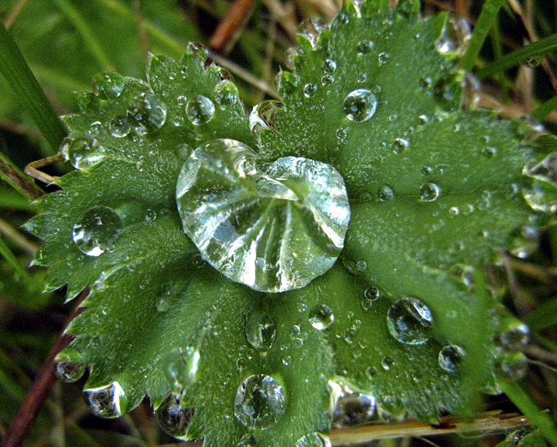

Slide 19
Что мы
знаем?
Что
должны
узнать?
Л. Н.Толстой
Что нового узнали?

Slide 20
Сегодня я открыл для себя…
Меня особенно удивило…
Я поражён…
Я испытал…
Мне приятно, что…

Slide 21
